Slide 1
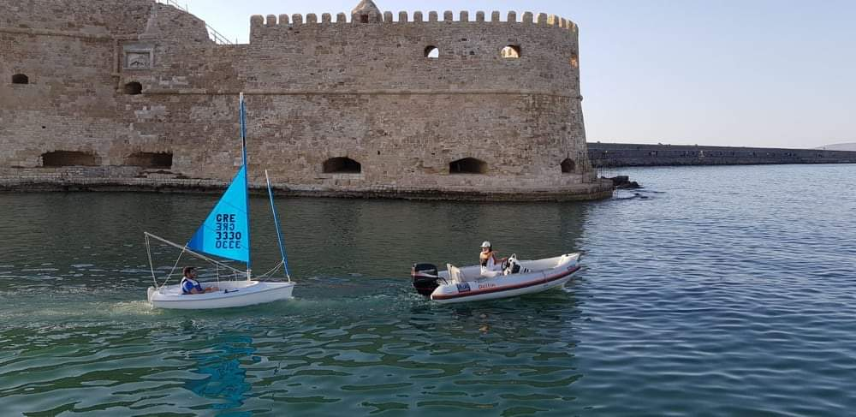
Iστιοπλοία για Aθλητές Με Αναπηρία
World Sailing- Parasailing

Slide 2

Ιστιοπλοία ΑμεΑ από την Ελληνική Ιστιοπλοϊκή Ομοσπονδία
Τριετές Πρόγραμμα Εκπαίδευσης & Αθλησης

Slide 3

Ο δωρητής μας Ιταλικό Ιδρυμα που ενισχύει Μεσογειακά Προγράμματα
ΟδΧ

Slide 4

Το Πρόγραμμά μας

Slide 5
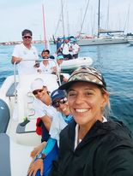
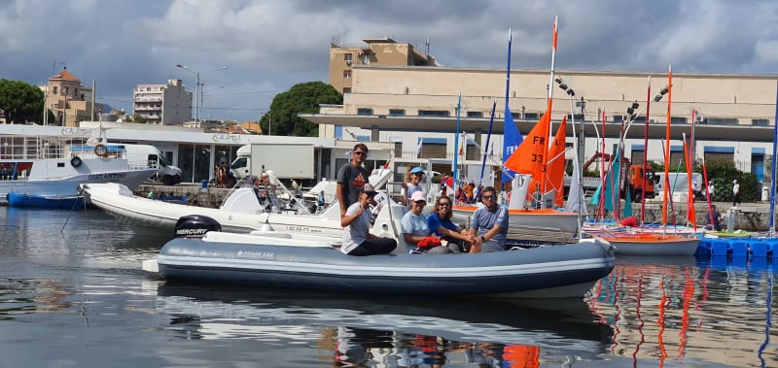
Οι Προπονητές μας προετοιμάζονται
Σεμινάριο και Παγκόσμιο Hansa. 2021 Palermo Italy

Slide 6
Προσέλκυση Αθλητών
Με επαφές και Επισκέψεις σε
Συλλόγους ΑμεΑ
Ειδικά Σχολεία, πχ Εταιρία Σπαστικών
Σχολεία, Πανεπιστήμια η άλλες σχολές
Προσκόπους-Οδηγούς
Δίνουμε
Εντυπο παρότρυνση και Πρόσκληση
Προσφέρουμε
Μία μέρα γνωριμίας και απόλαυσης στον Ναυτικό μας Ομιλο

Slide 7
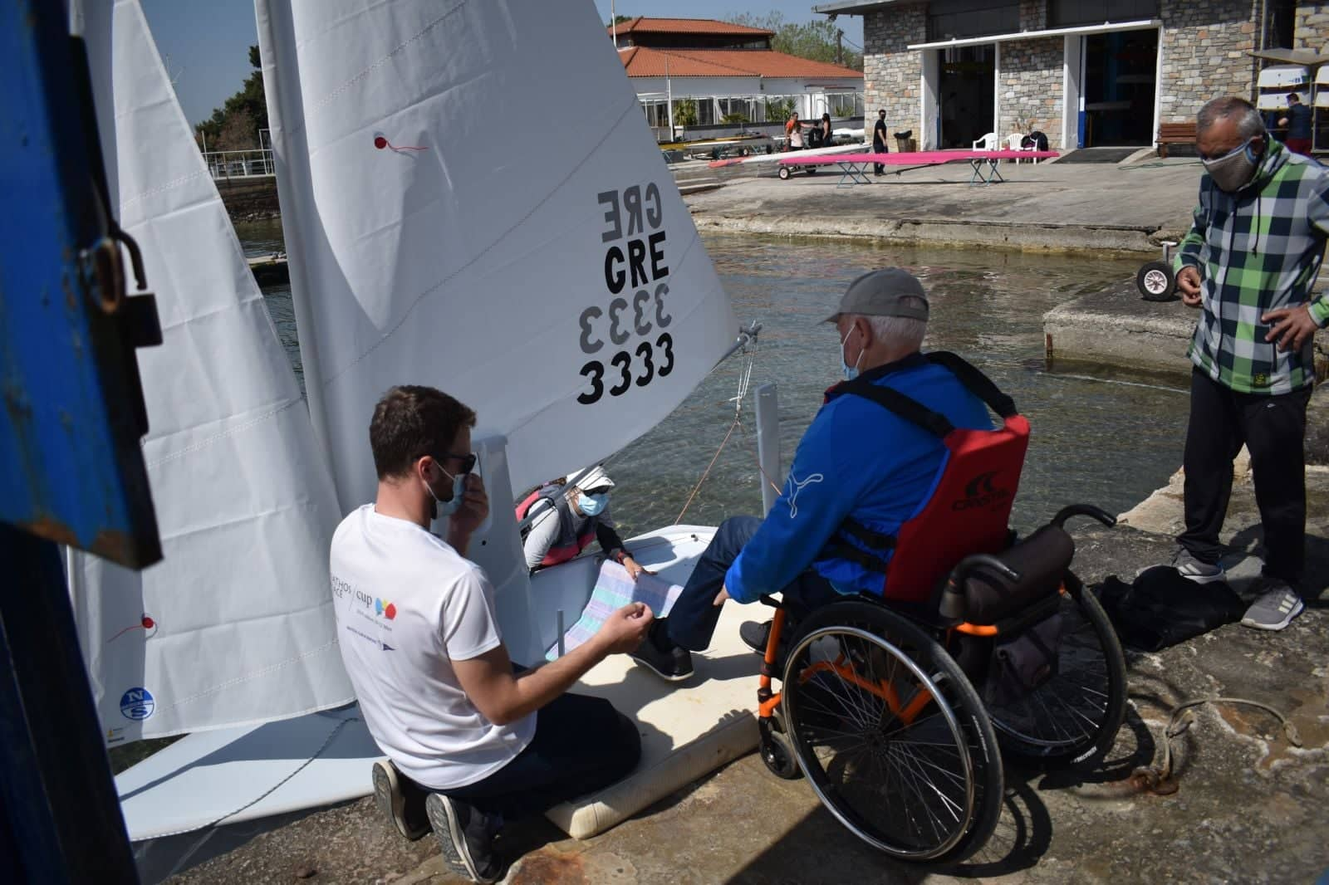
Η Ιστιοπλοία είναι για όλους Ποιούς καλούμε
-Ατομα με σωματικά-κινητικά προβλήματα
- Η ηλικία δεν έχει σημασία
-Σημαντικοί είναι οι ιστιοπλόοι που έχουν σταματήσει μετά από κάποιο μικρό η σοβαρό ατύχημα
- Πολύ πιό σημαντικά τα μικρά παιδιά ώστε να δημιουργήσουμε φυτώριο

Slide 8
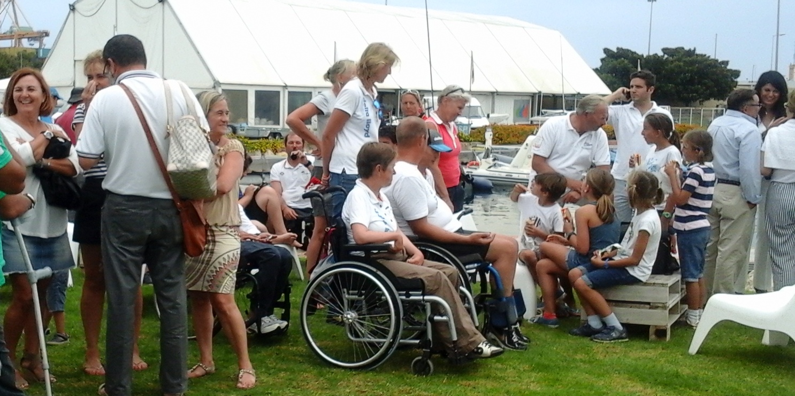
Καλούμε στον Ομιλό μας

Slide 9
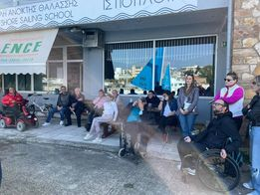
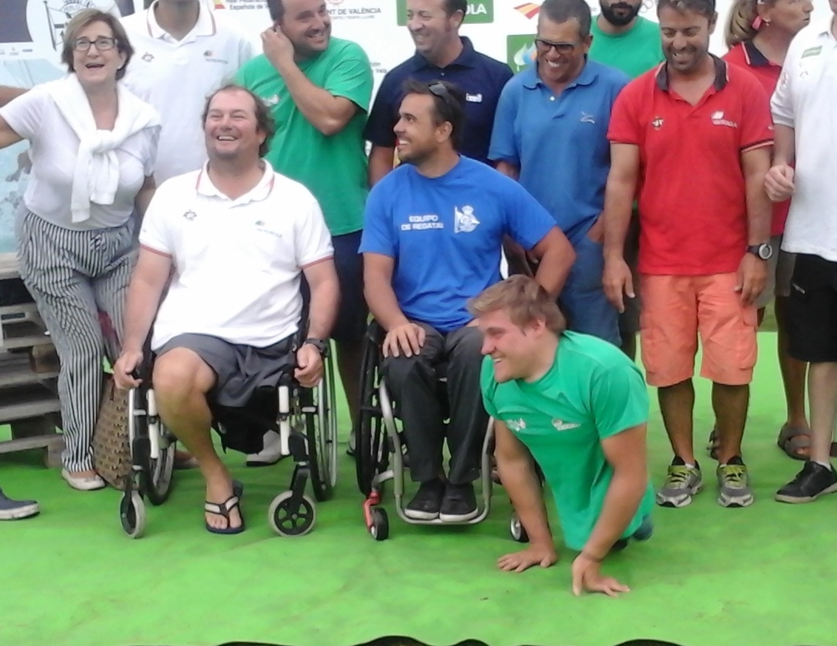
Αθλητές και συγγενείς για να μας γνωρίσουν
Ναυτικός Ομιλος Αλεξανδρούπολης και Valencia

Slide 10
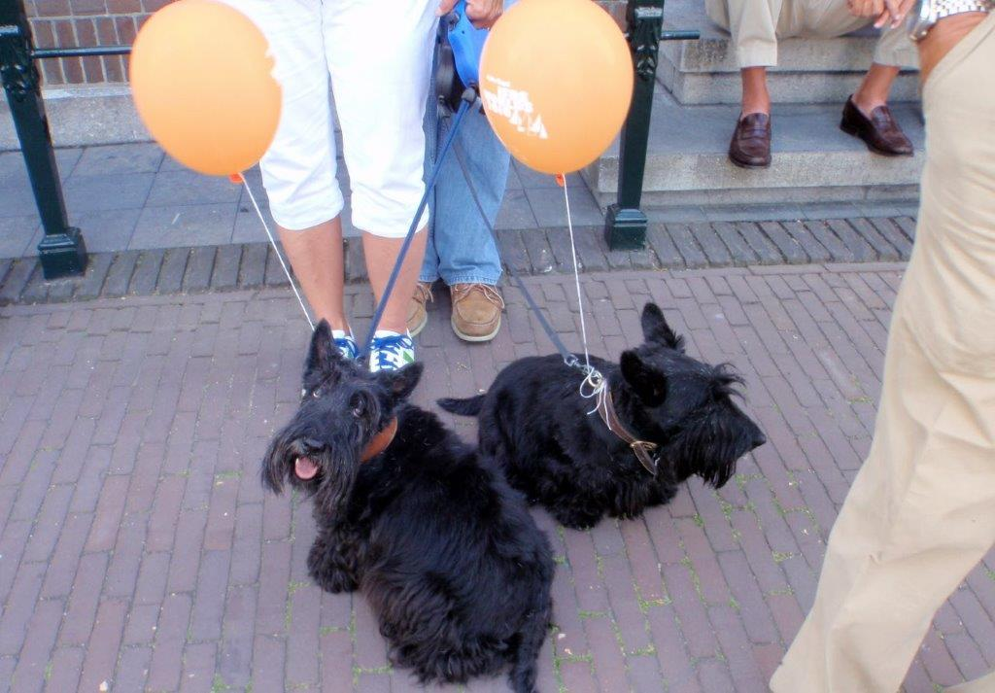
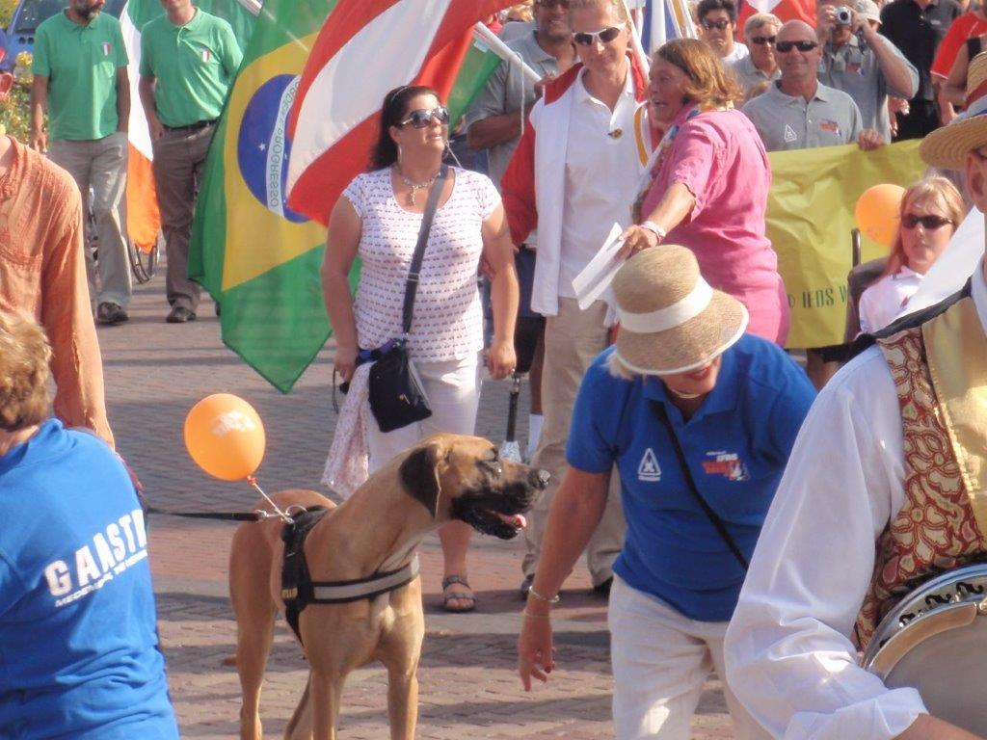

Slide 11
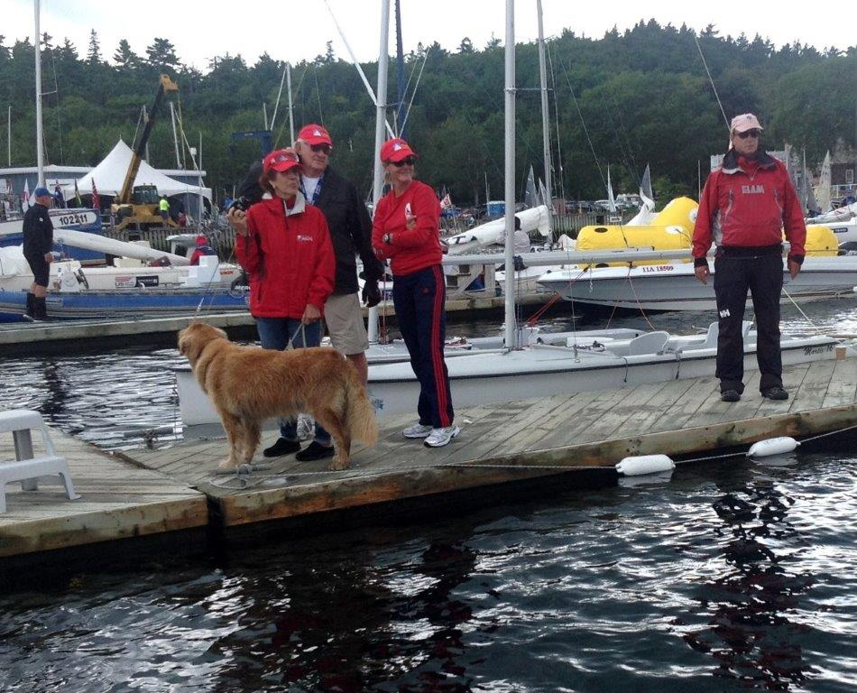

Slide 12
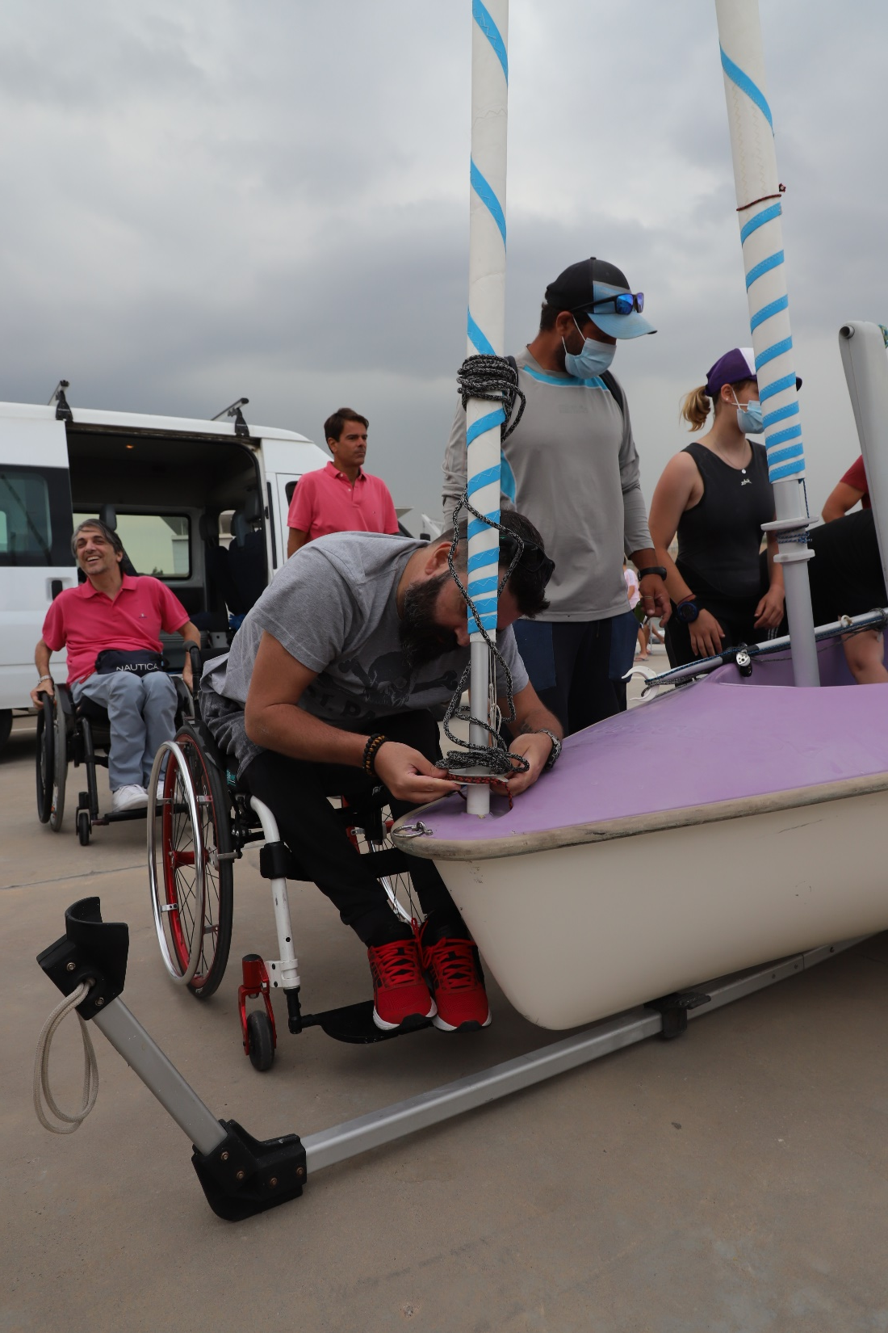
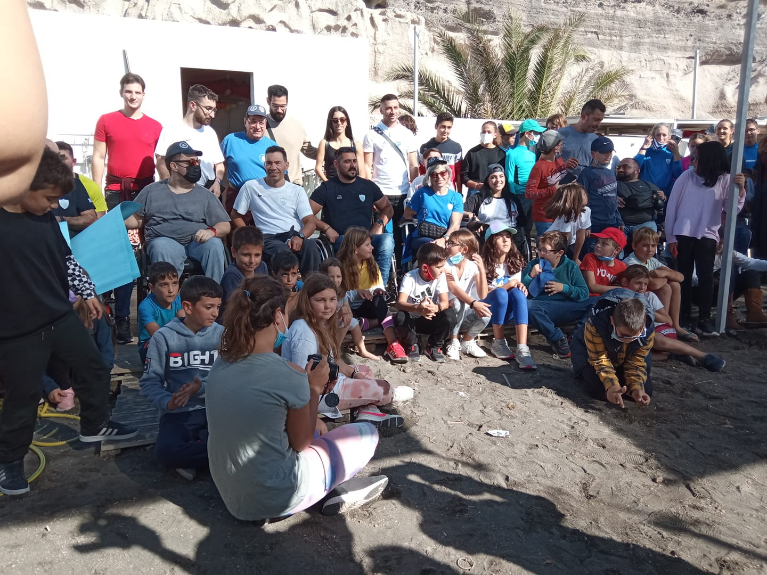
Ομιλοι- Ιστιοπλοία για όλους και Ναυτικός Ομιλος Σαντορίνης

Slide 13
Ποιες δραστηριότητες
Μετά την ημέρα απόλαυσης και τη δοκιμή, όσοι θέλουν μένουν.
Γίνονται Μέλη του Ομίλου με αθλητική ταυτότητα.
Δίνουμε περισσότερες ευκαιρίες.
Προσφέρουμε μαθήματα σε όσους θέλουν και μπορούν
Οι επόμενες φάσεις είναι οι
Τοπικοί και διασυλογικοί Αγώνες
Εθνικοί Αγώνες και, για αυτούς που διακρίνονται, συμμετοχή σε
Διεθνείς Αγώνες

Slide 14
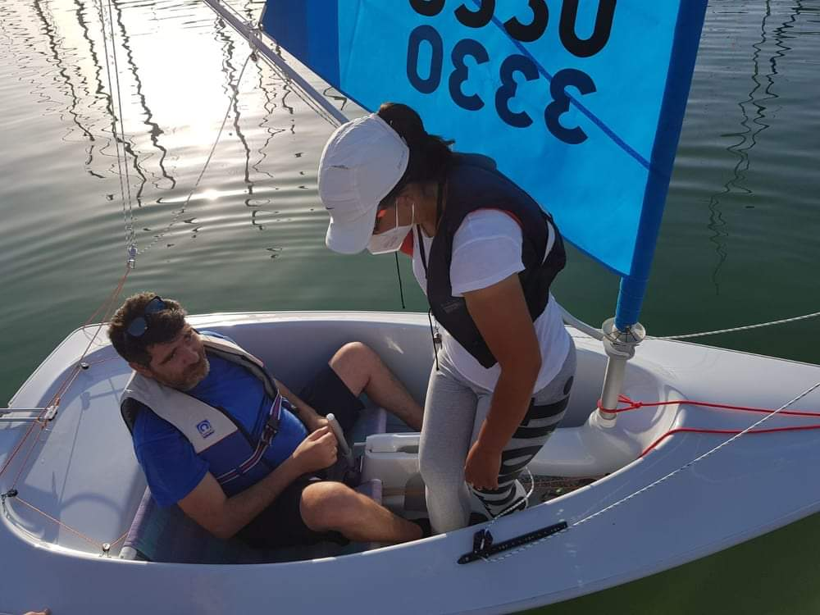
Θέτουμε στόχους, Αγωνιζόμαστε,

Slide 15
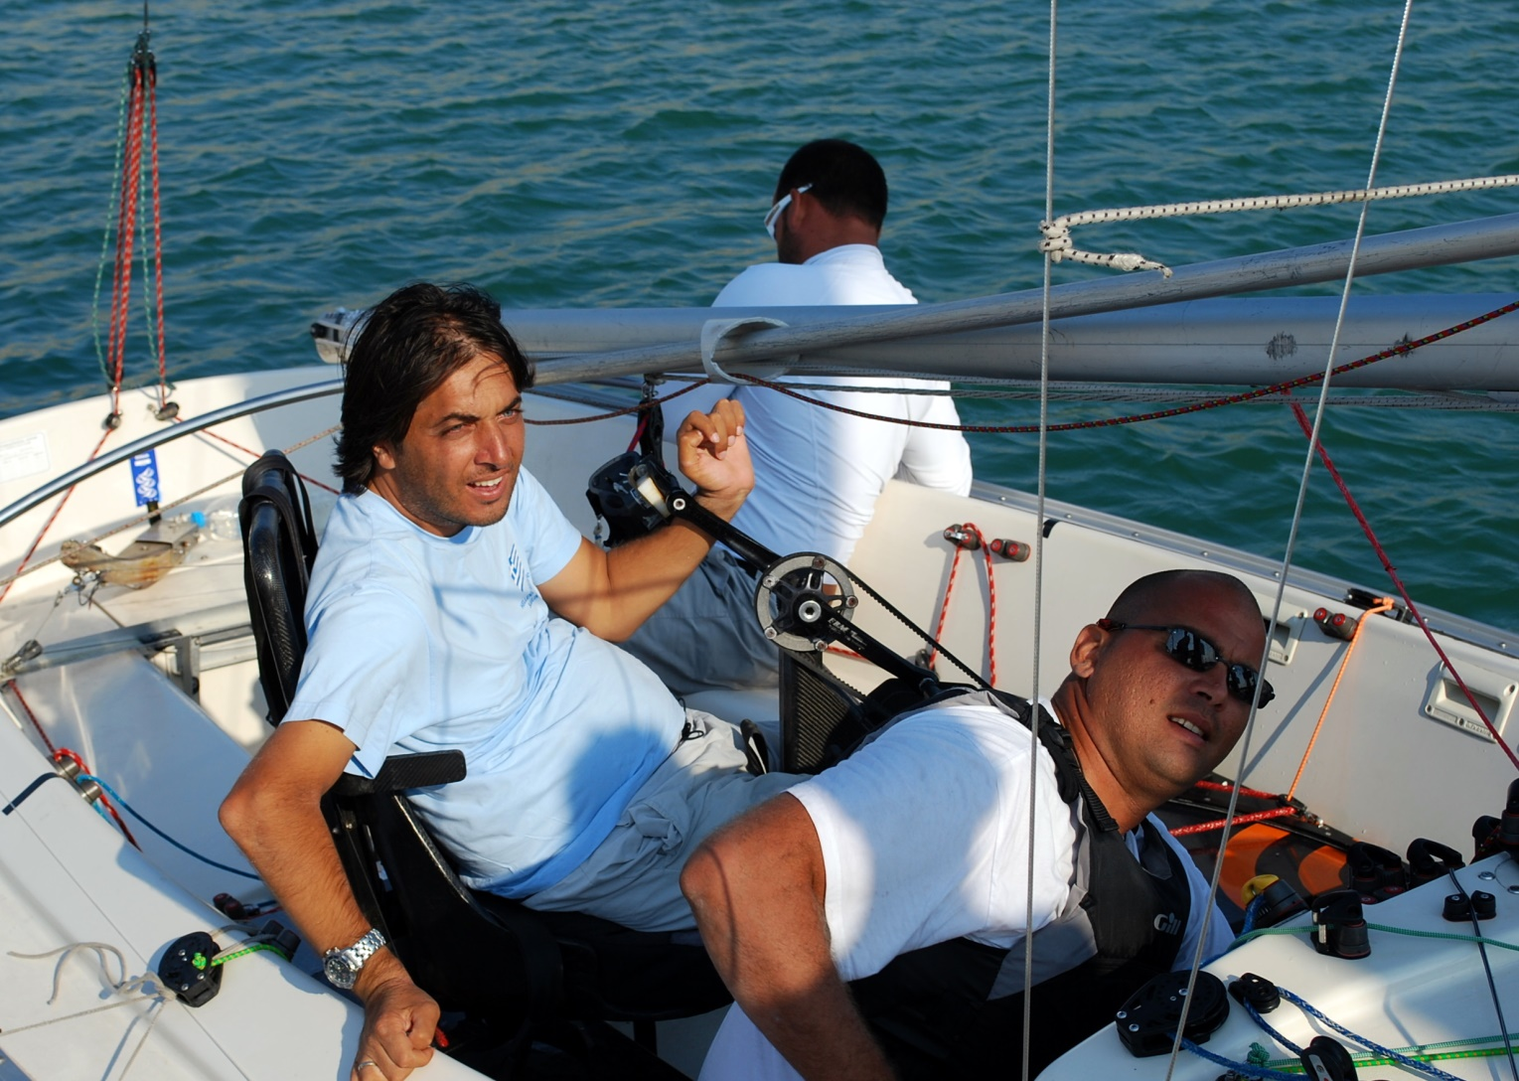
Πετυχαίνουμε
Οι Παραολυμπιονίκες μας

Slide 16
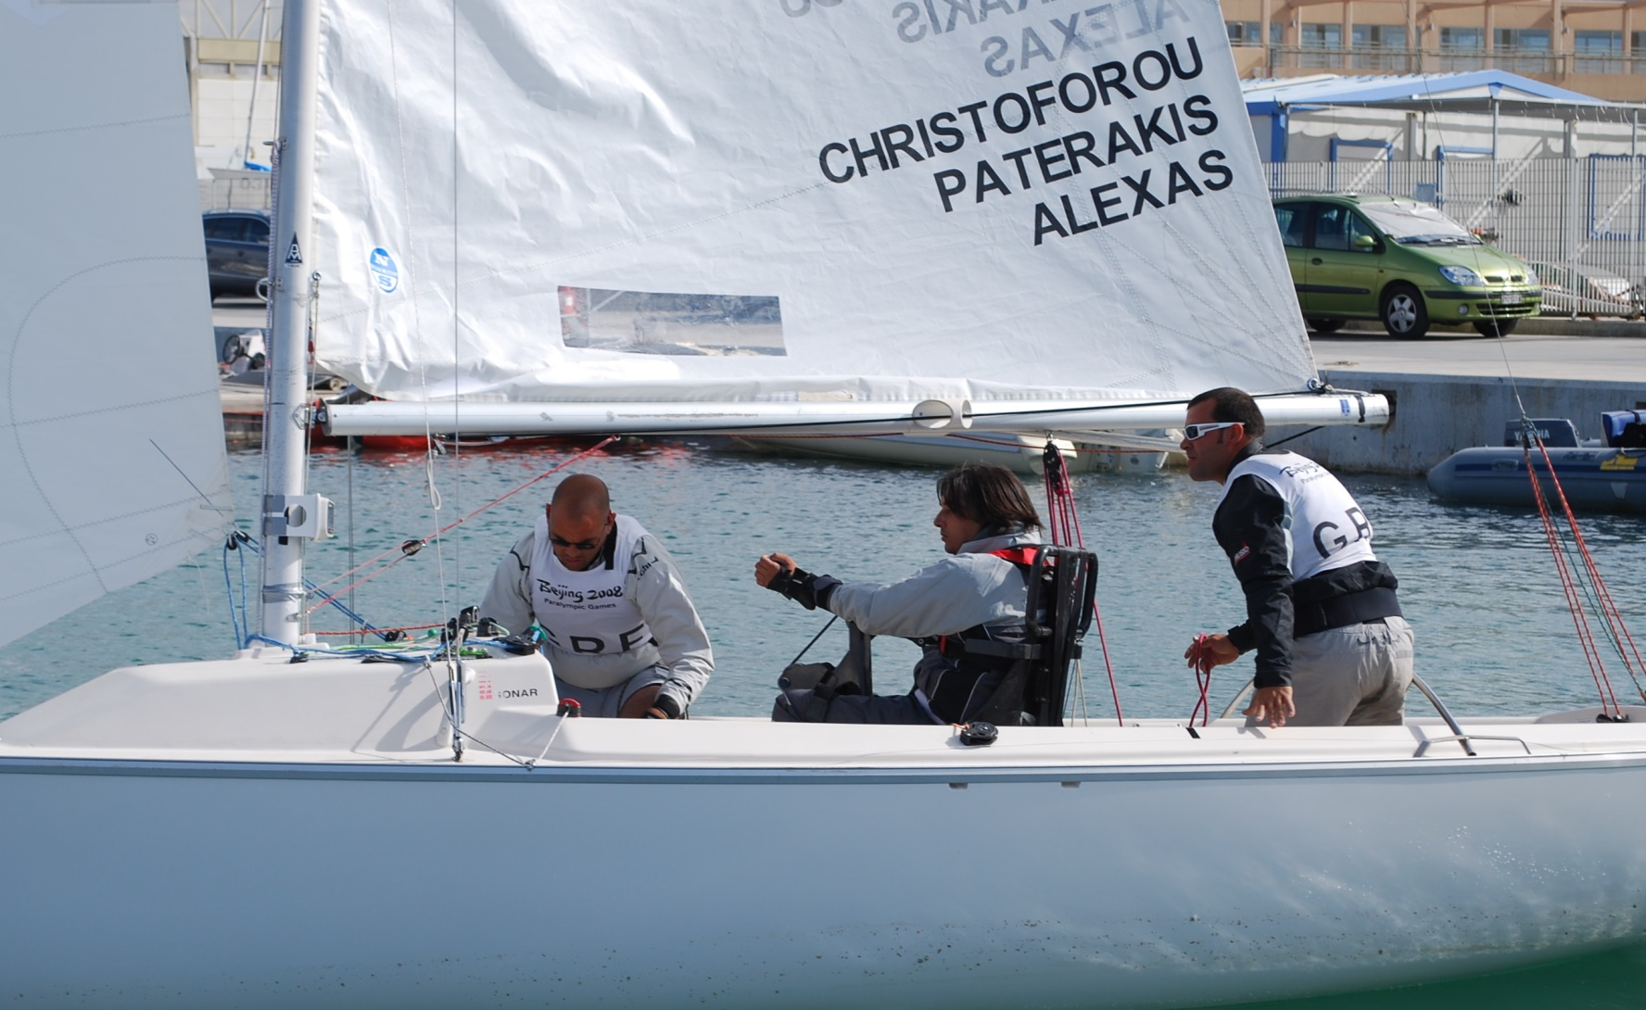

Slide 17
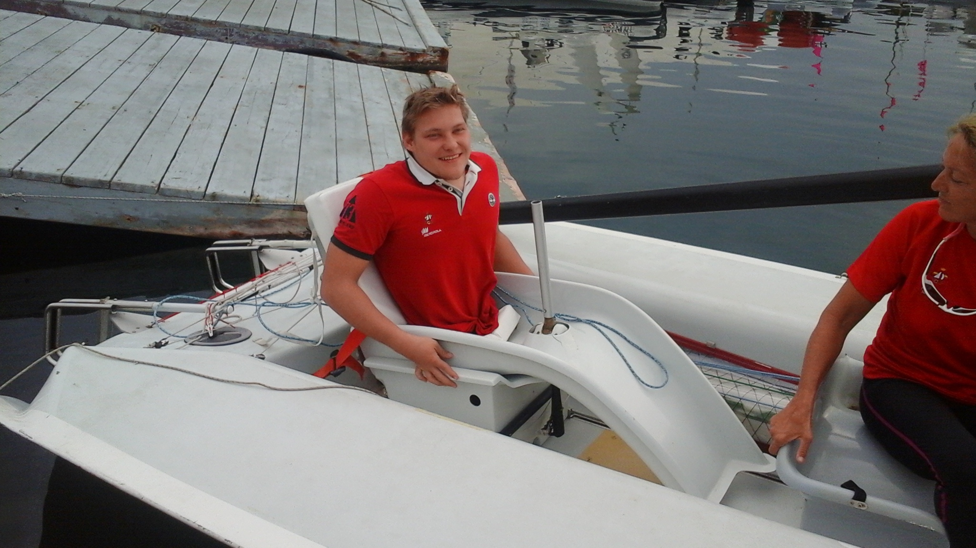
Ολοι μπορούν όταν θέλουν

Slide 18
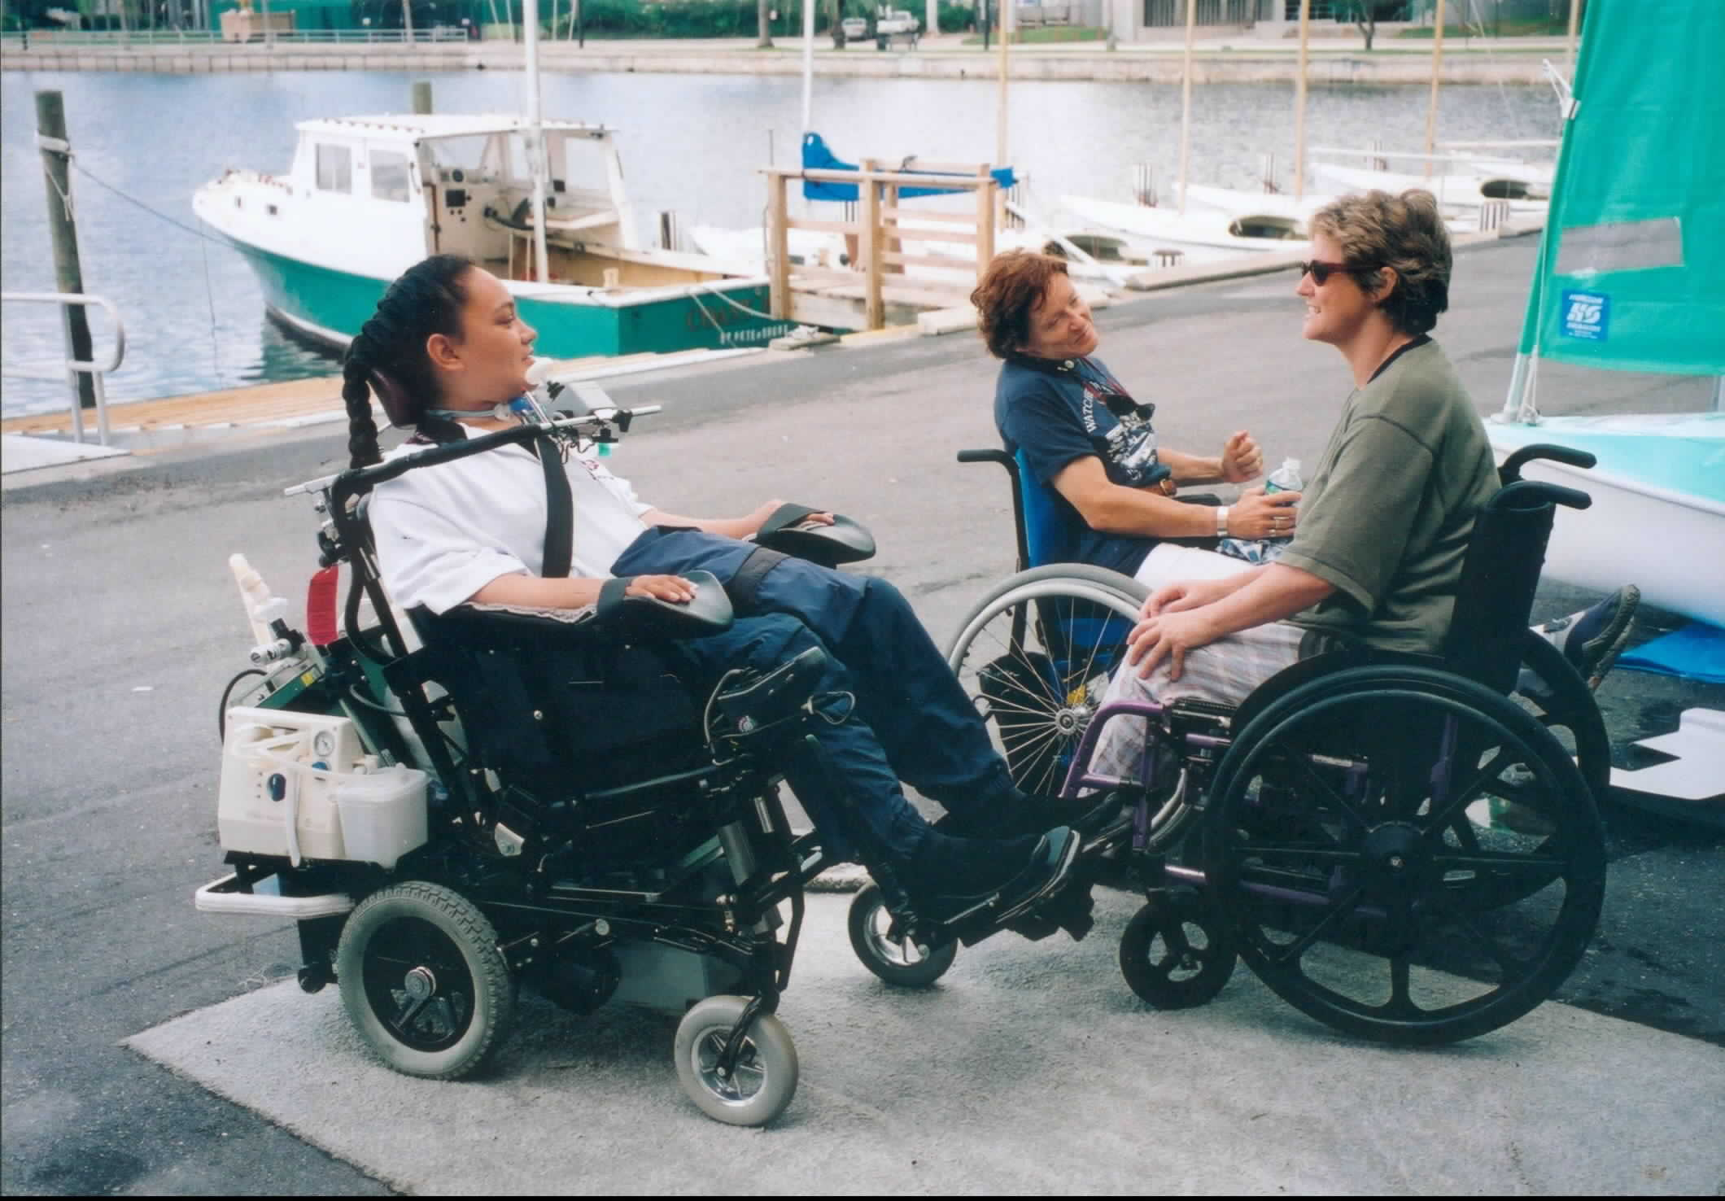

Slide 19
Πρωταθλήματα στην Ελλάδα και στο Εξωτερικό
  Αγώνες:
  Αγώνας Στόλου
  Τεχνικές διαδρομές
  Αγώνες Ομάδων – Team Race
  Αγώνας Μονομαχίας –Match Race

Slide 20
Οι Αγώνες Ιστιοπλοίας ξεκίνησαν στην Ελλάδα τον 4^{ο} αιώνα προ Χριστού
Εγιναν προς τιμή του Θεού Διονύσου στο Ναό της Αρτέμιδος στην Τροιζηνία

Slide 21
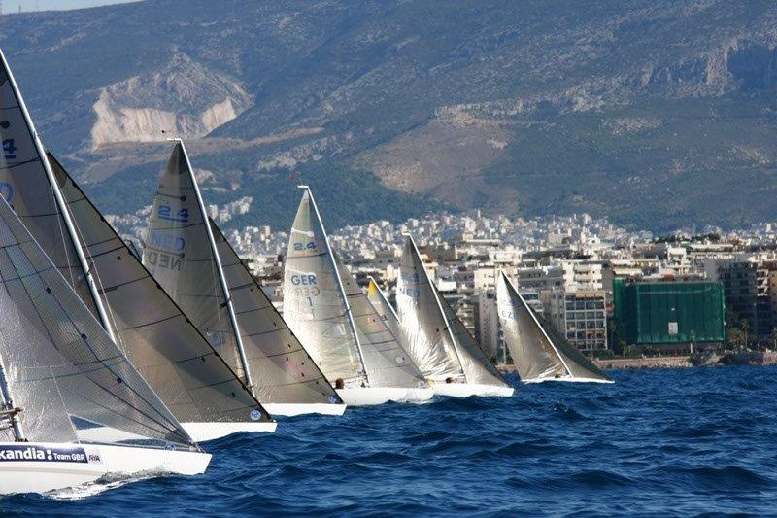

Slide 22
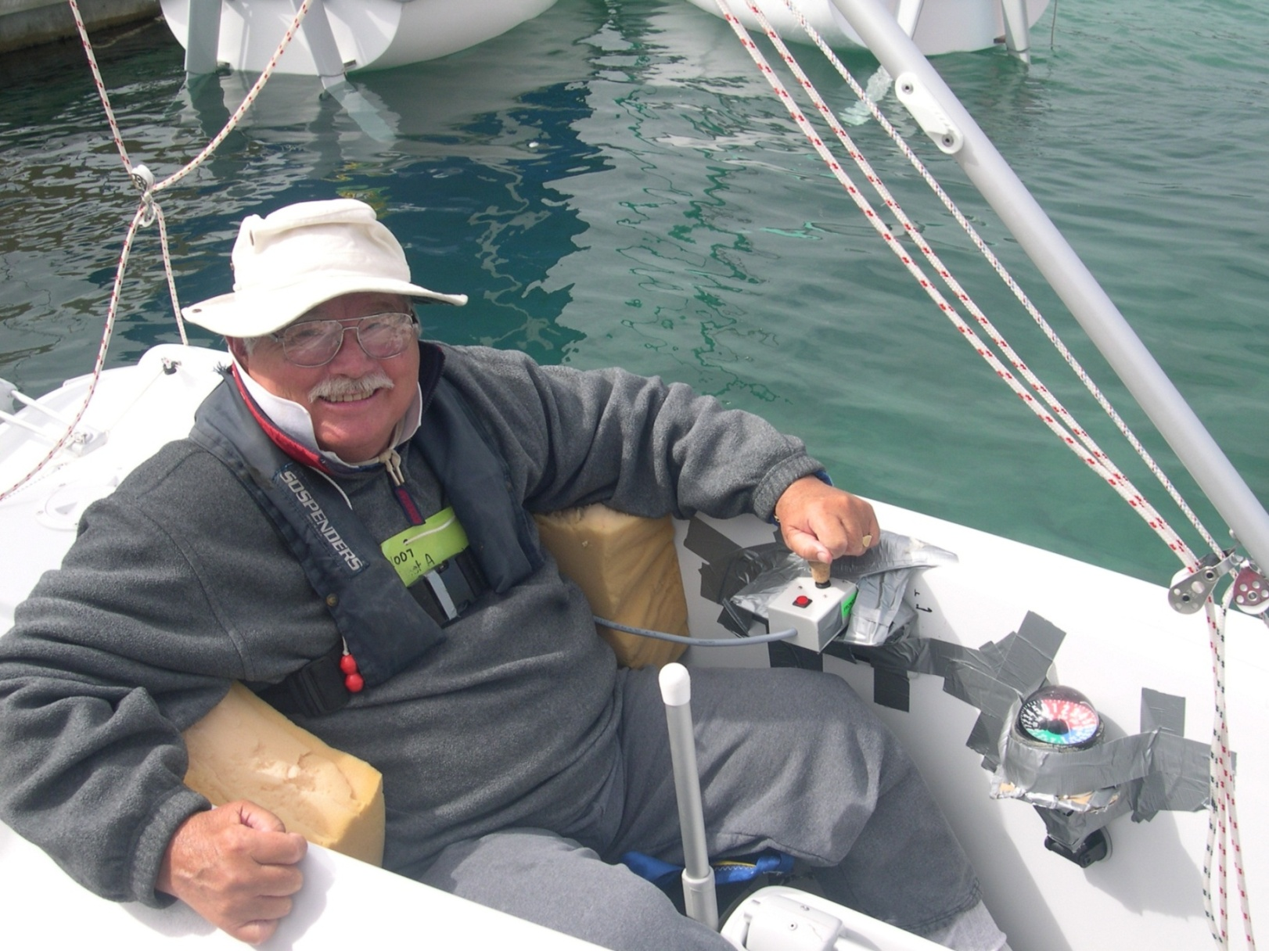

Slide 23
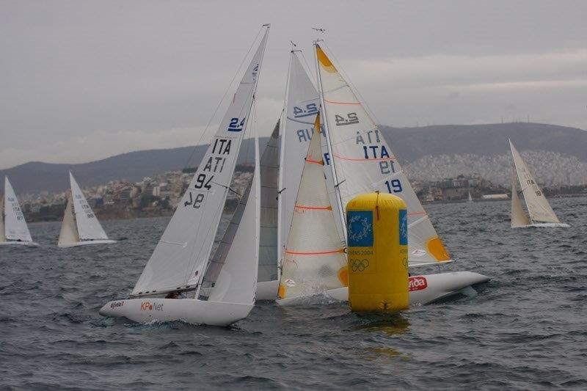
Μαθαίνουμε κανονισμούς για να τρέχουμε σωστά

Slide 24
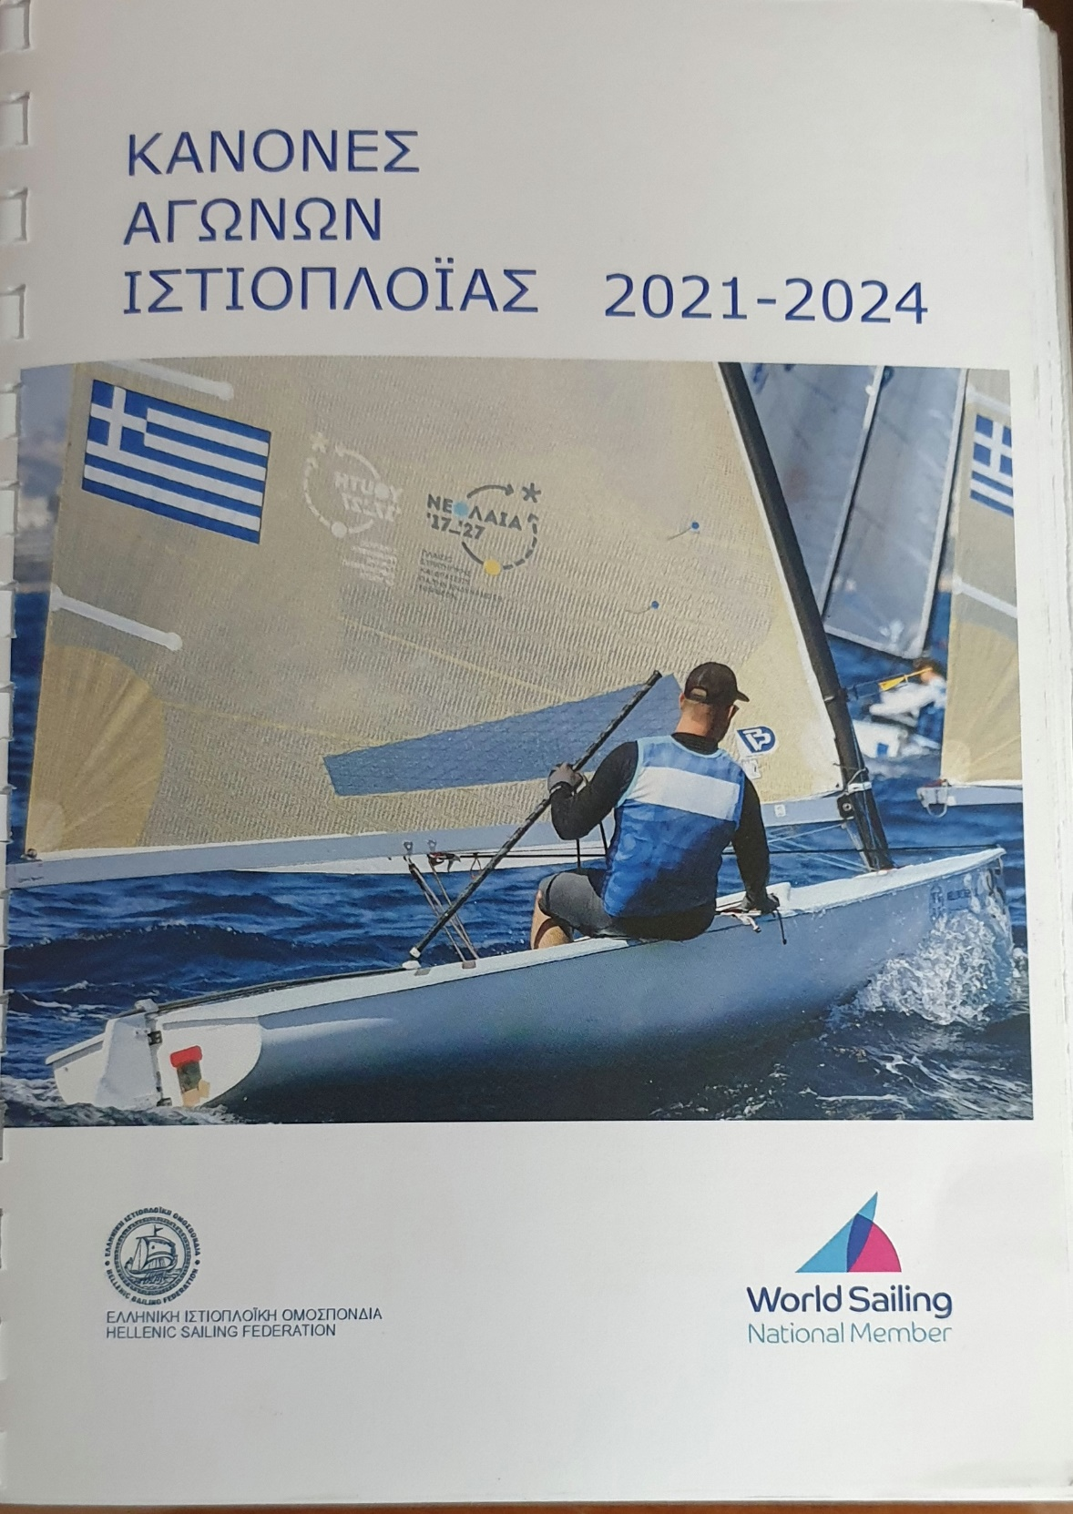
Oι Κανόνες υπάρχουν στον Ιστότοπο της ΕΙΟ

Slide 25
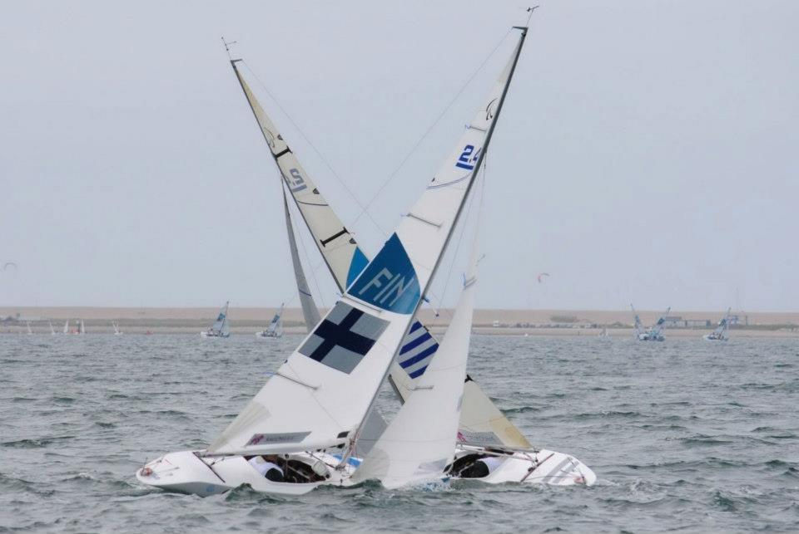

Slide 26
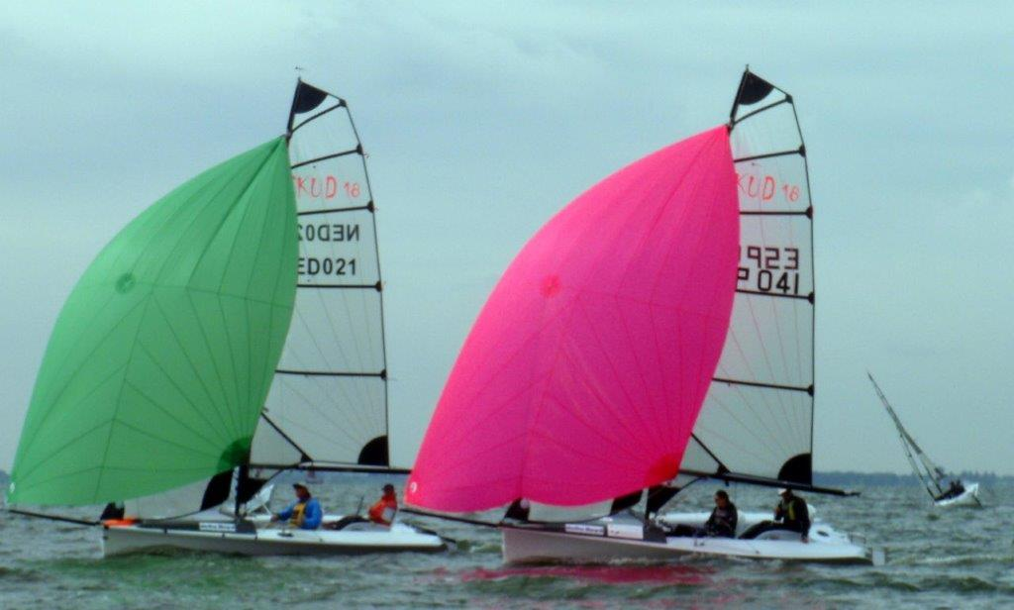
Μαθαίνουμε Κανονισμούς Τρέχουμε Αγώνες

Slide 27
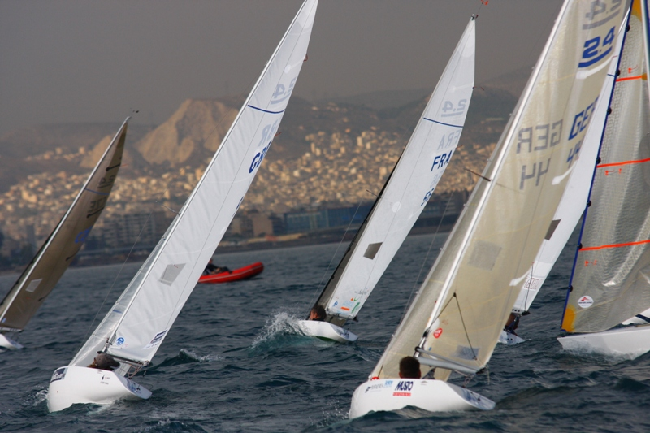

Slide 28
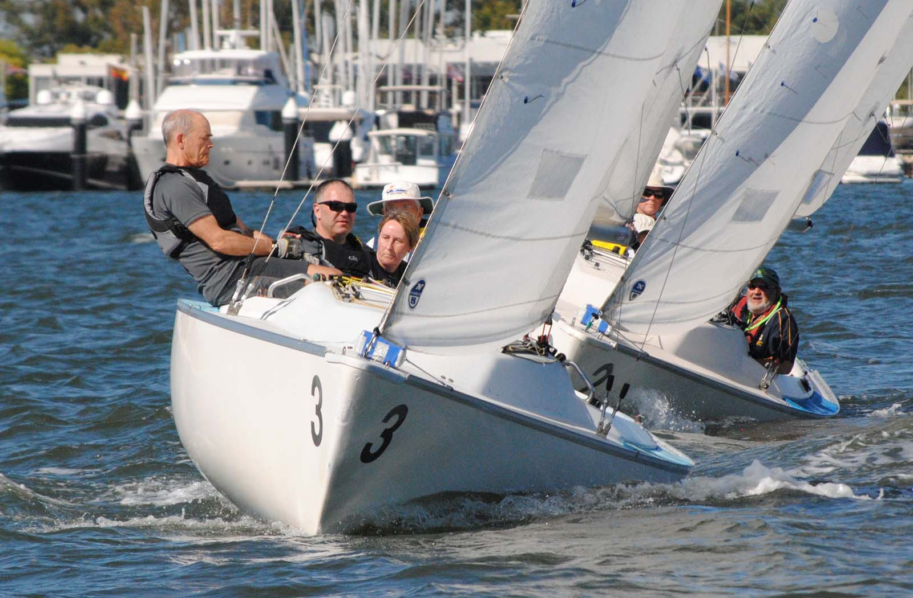

Slide 29

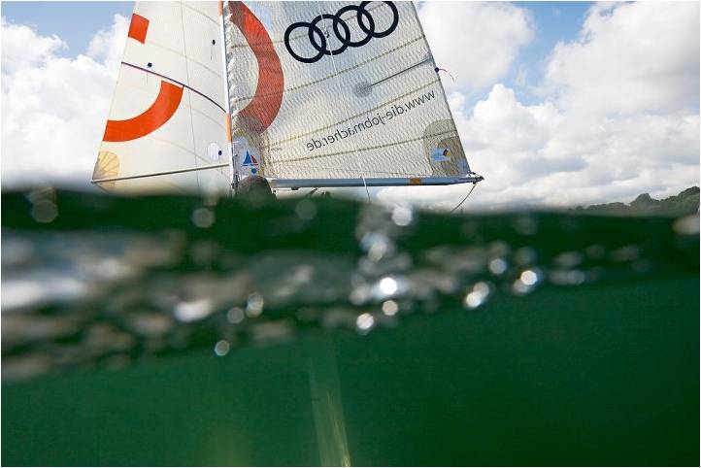

Slide 30
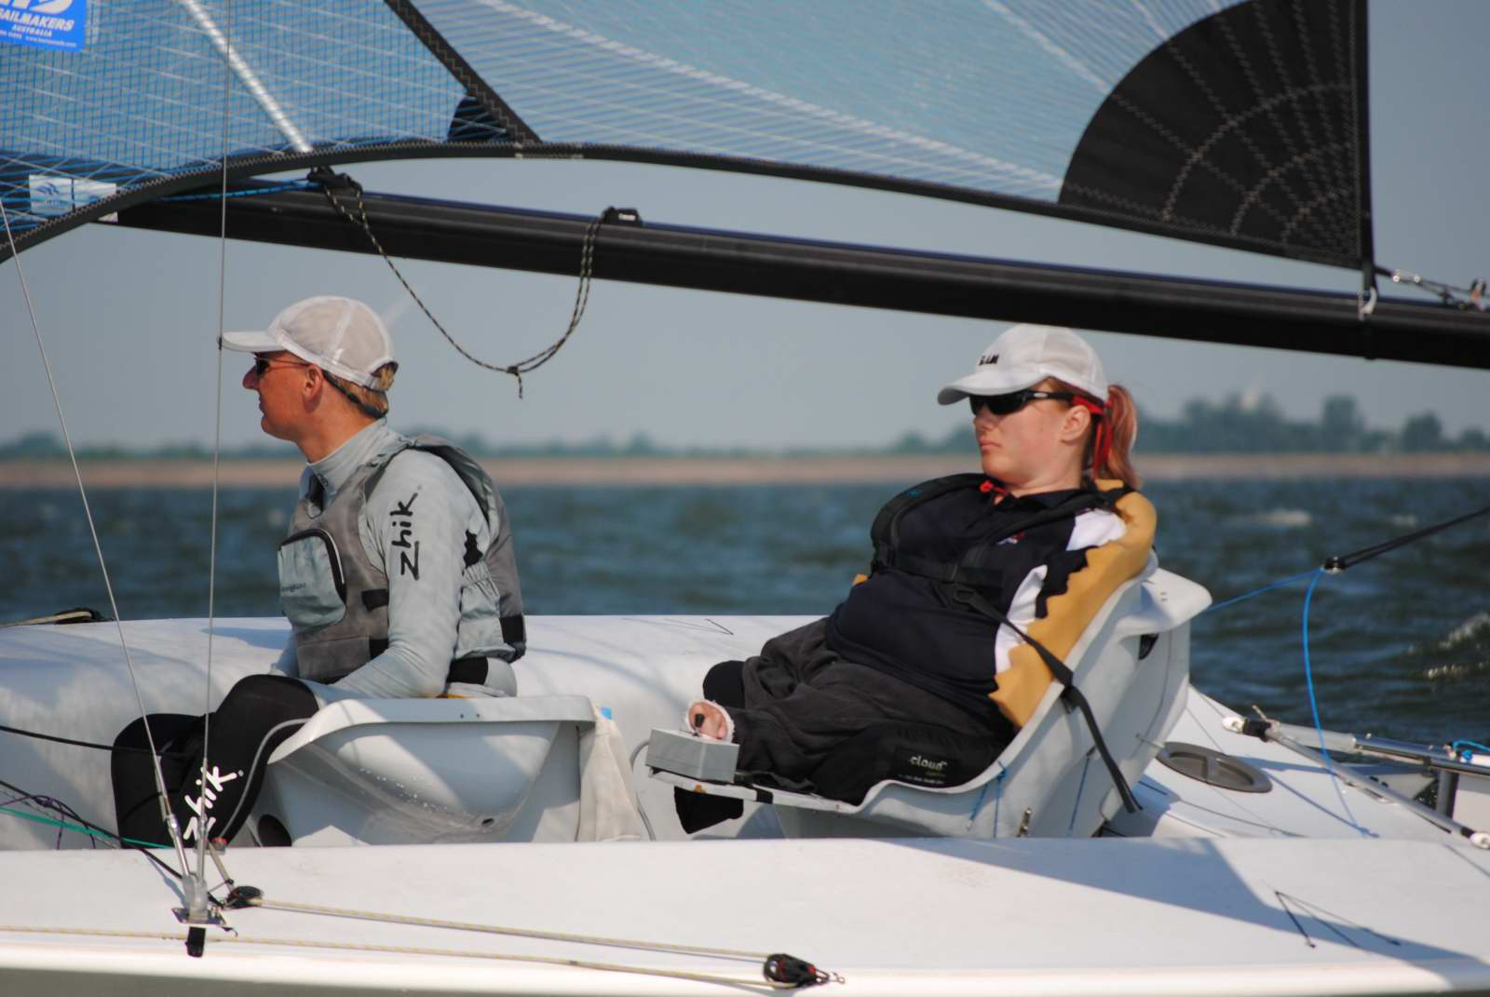

Slide 31
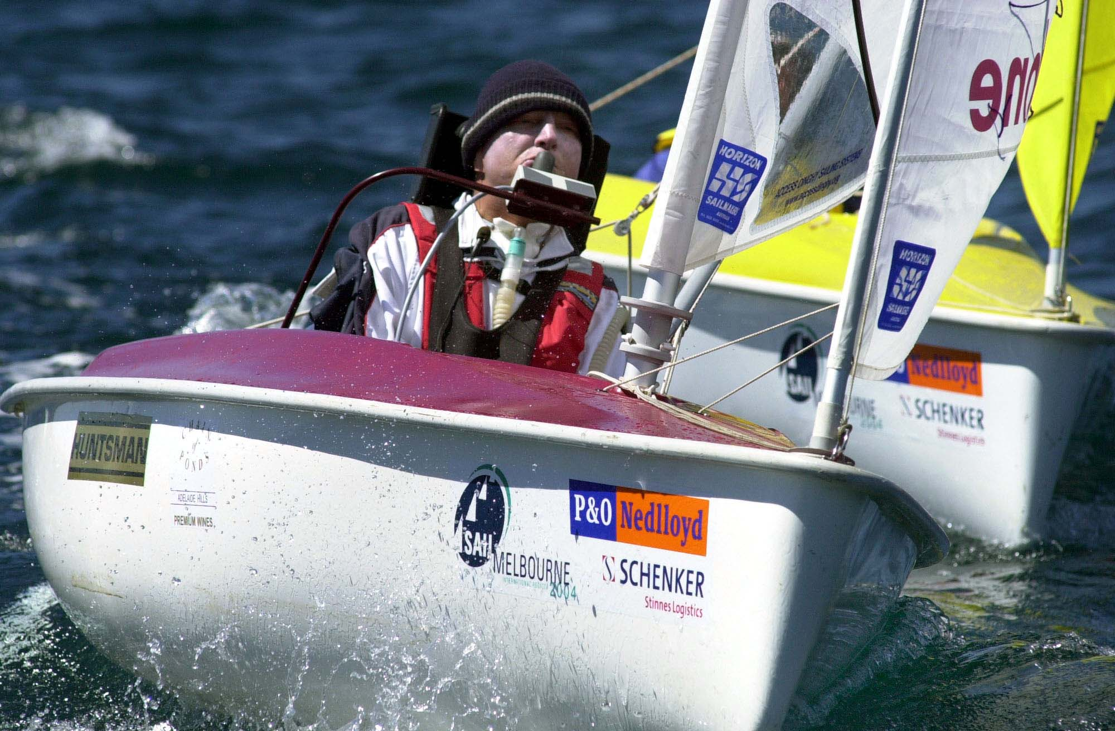

Slide 32
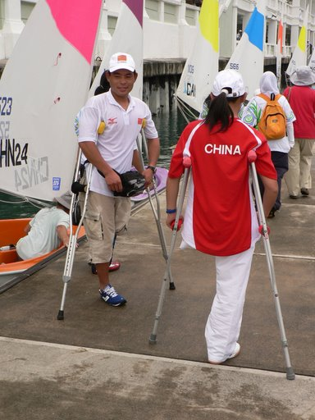
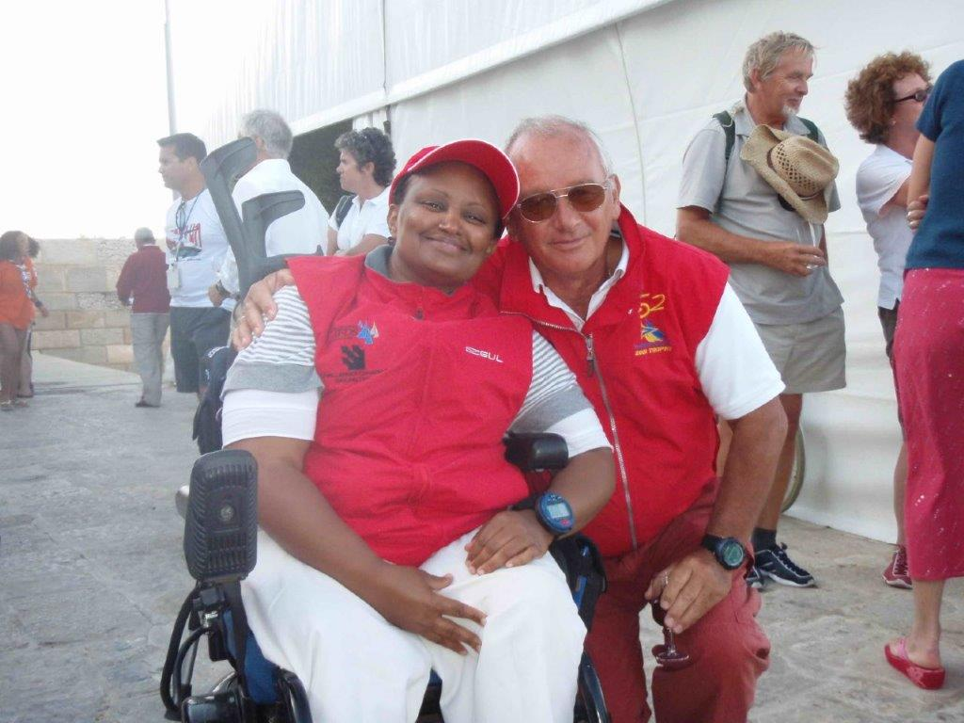
Κάνουμε φίλους

Slide 33
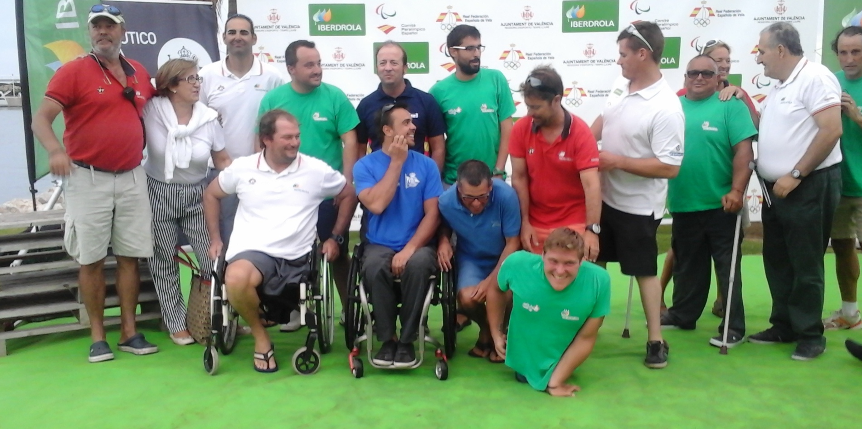

Slide 34
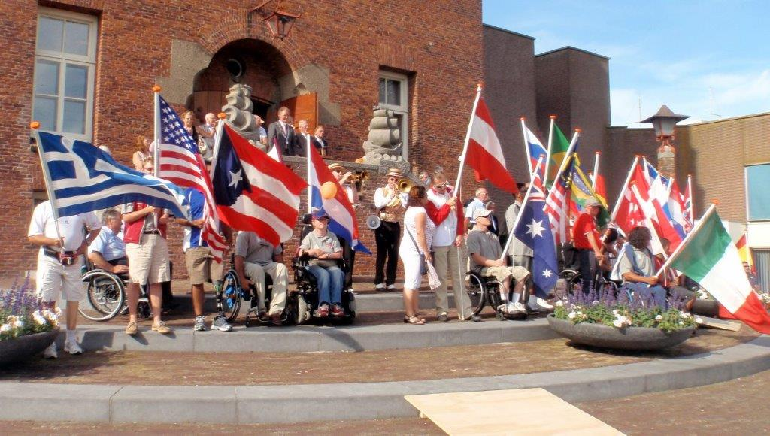
στην Ελλάδα και στις διεθνείς διοργανώσεις

Slide 35
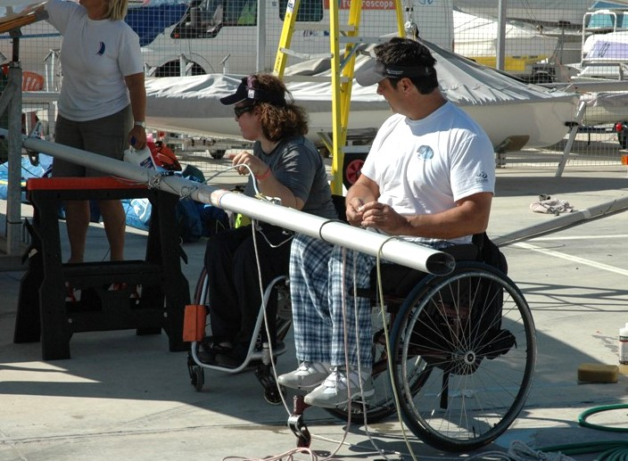
συνεργαζόμαστε

Slide 36
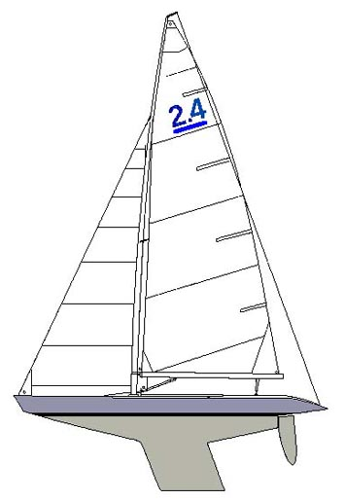
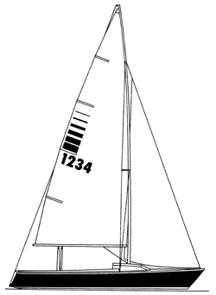
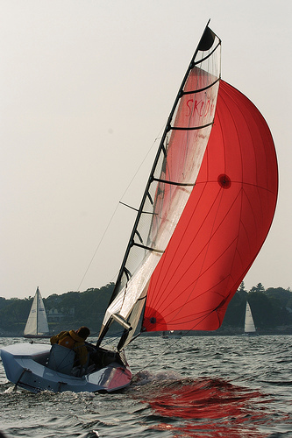
Σκάφη που χρησιμοποιήθηκαν στους Παραολυμπιακούς Αγώνες
Μονοθέσιο με σταθερή καρίνα
2.4 mR
Διθέσιο με σταθερή καρίνα
SKUD 18
Τριθέσιο με σταθερή καρίνα
SONAR
L: 4,18 m
B: 0,90 m
Sail: 7,5 m²
Weight: 254 kg
L: 7,0 m
B: 2,40 m
Sail: 23,20 m²
Weight: 952,5 kg
L: 5,80 m
B: 2,29 m
Sail: 15,5 m²
Spi: 19,2 m²
Weight: 330 kg

Slide 37
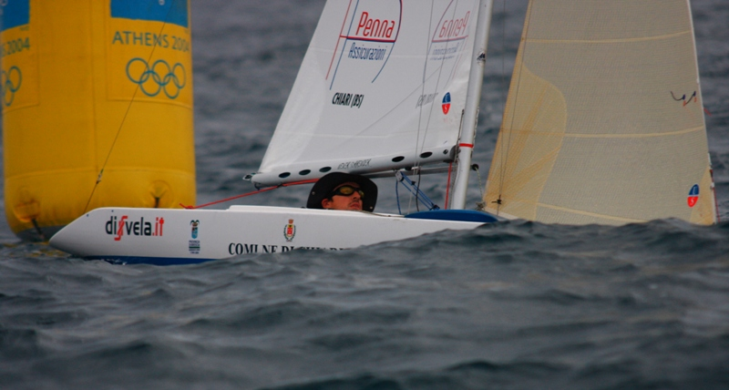

Slide 38
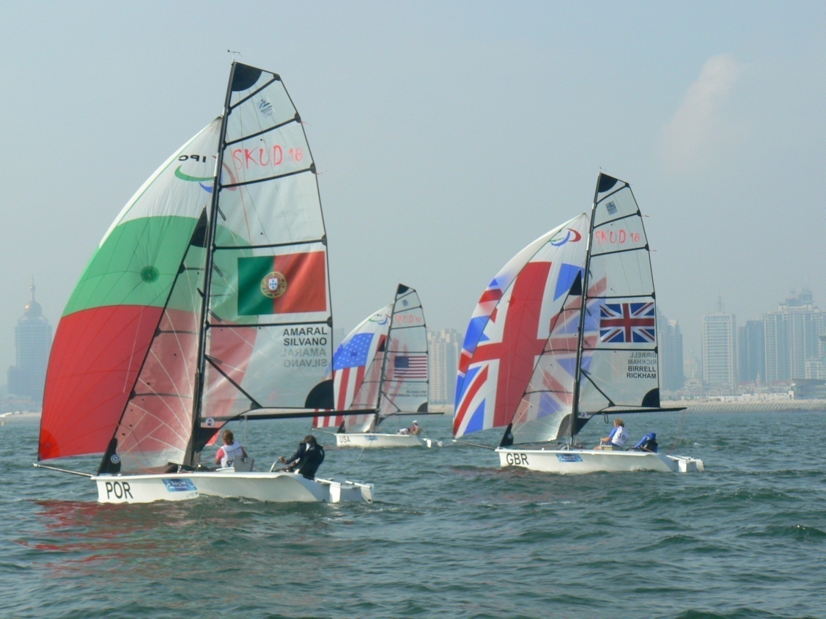

Slide 39
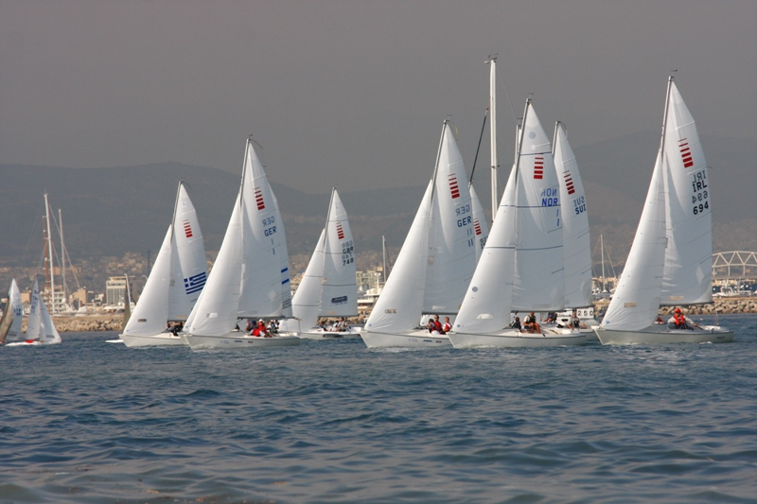

Slide 40
Αλλα σκάφη που χρησιμοποιούνται στην Ελλάδα και Διεθνώς
Ηαnsa
Access
Martin 16,
Sailhorse,
Hobie Trapseat
Challenger trimaran

Slide 41
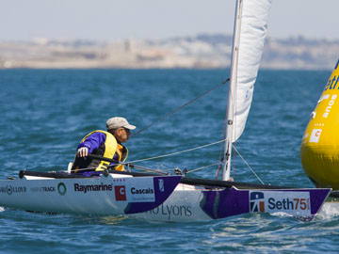

Slide 42
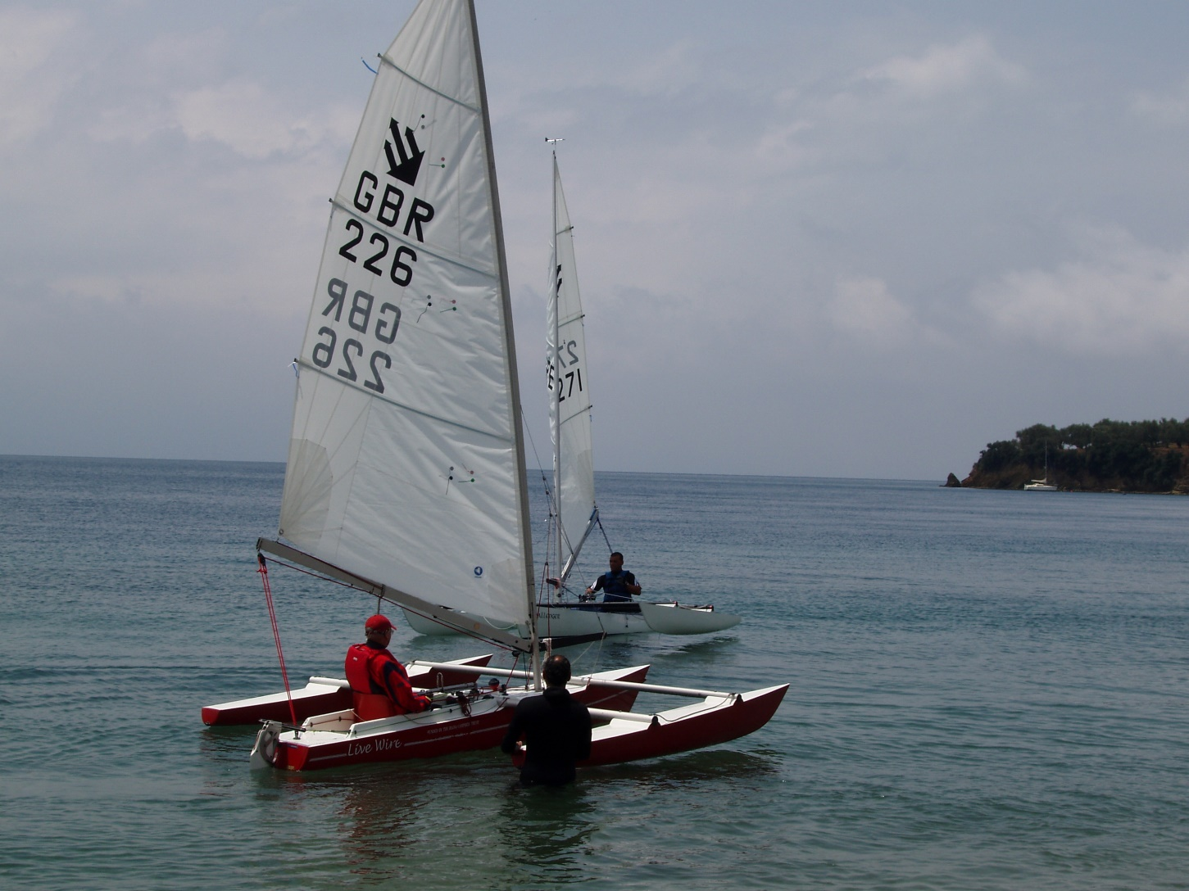

Slide 43
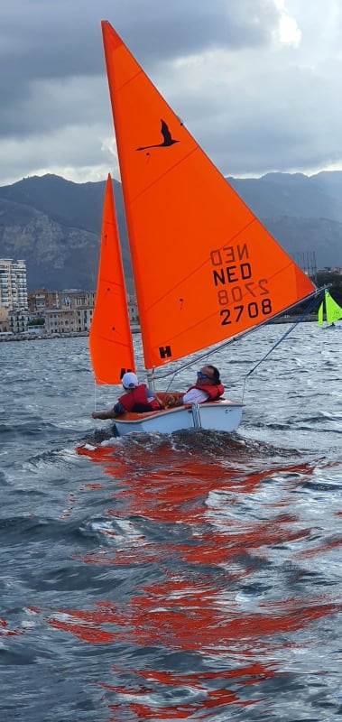
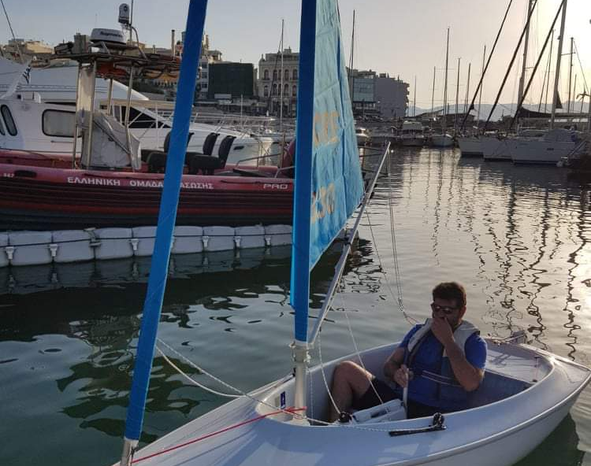
Εμείς χρησιμοποιούμε HANSA 303

Slide 44
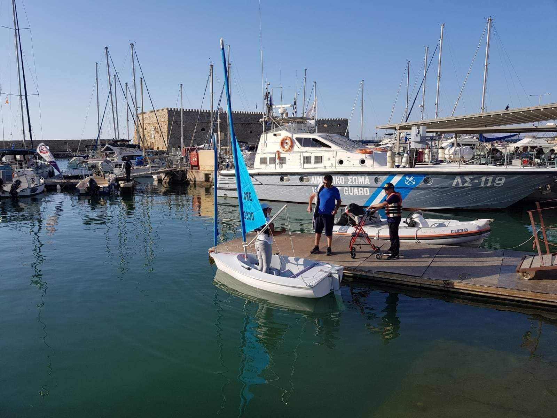

Slide 45
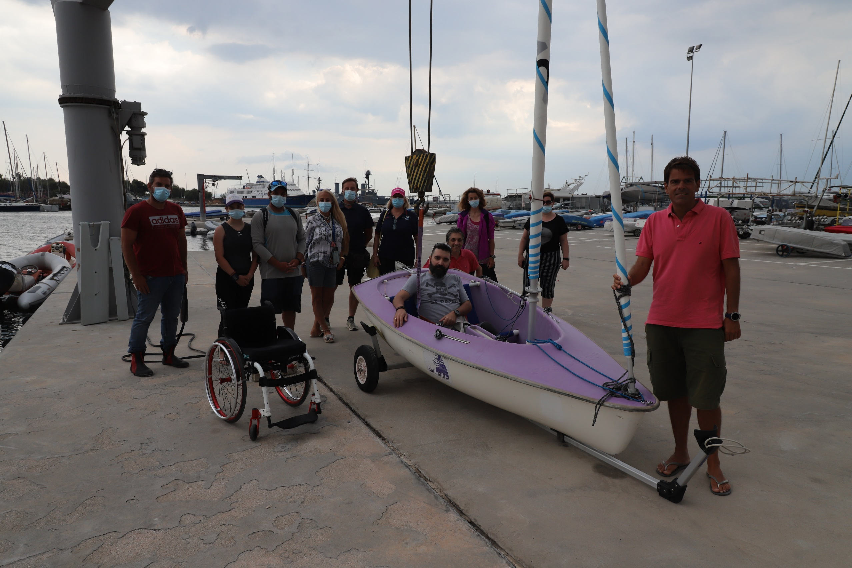
HANSA 303

Slide 46
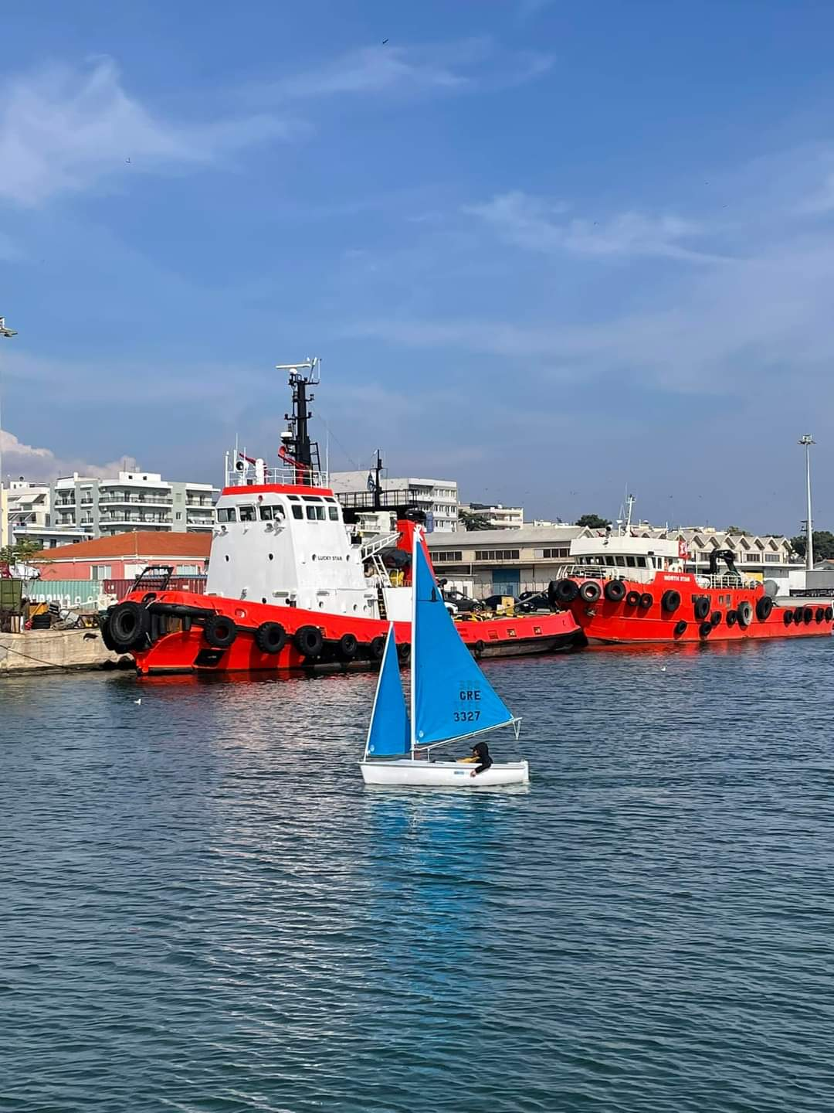

Slide 47
Προσαρμογές
Πολλά σκάφη μπορούν εύκολα να προσαρμοστούν, αν υπάρχει ανάγκη, ώστε να εξυπηρετούν ειδικές ανάγκες και επίπεδα αναπηριών τόσο για τεχνικές διαδρομές όσο και ανοικτή θάλασσα.

Slide 48
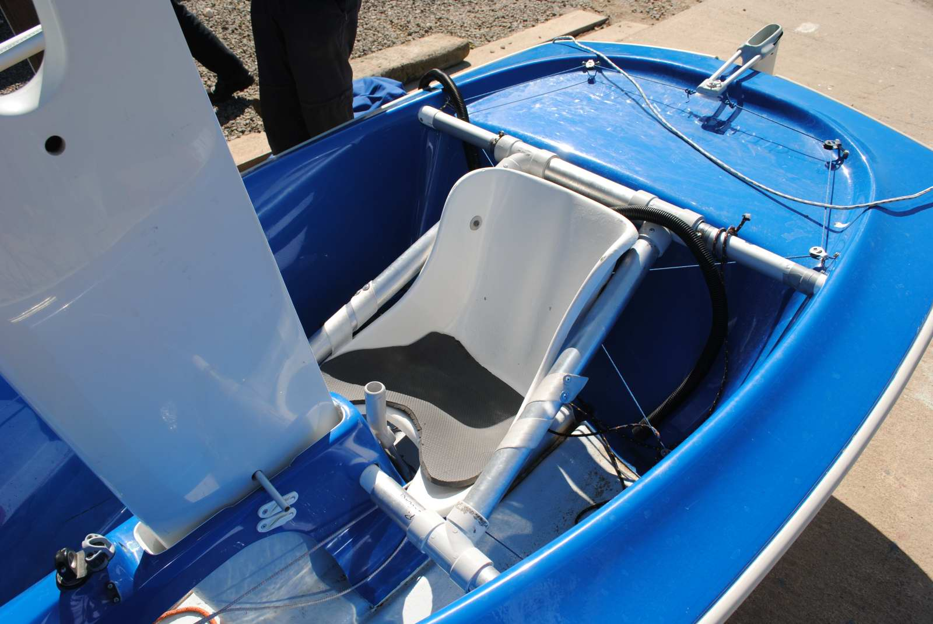
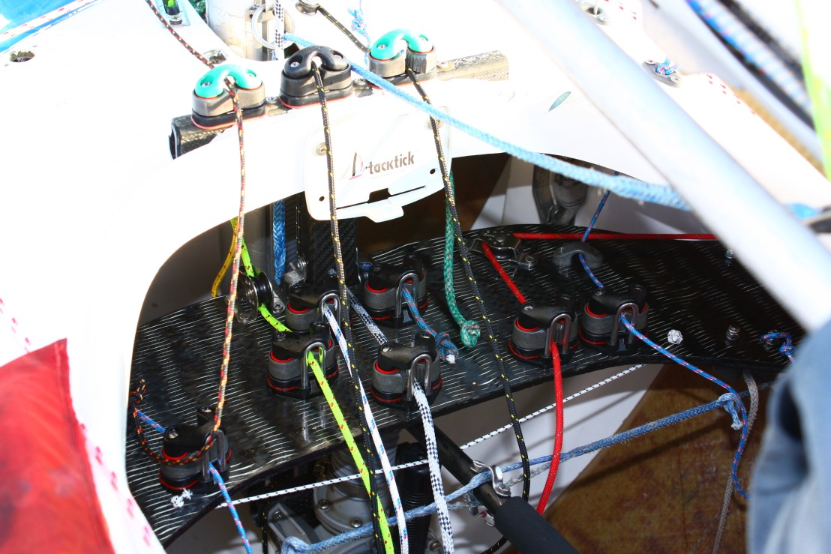
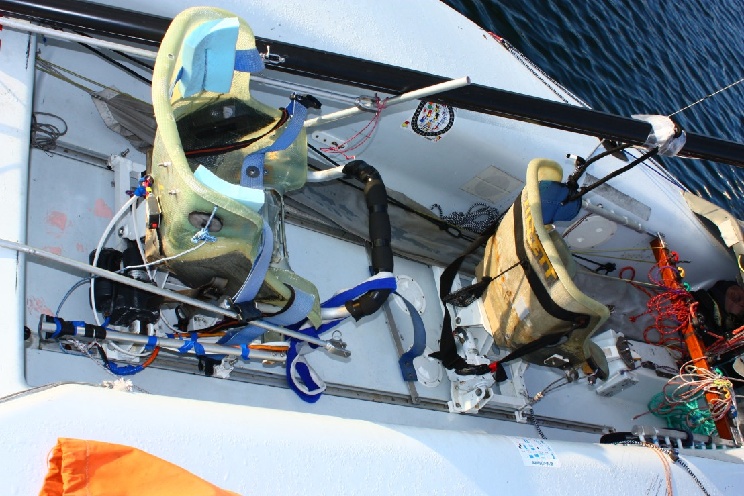
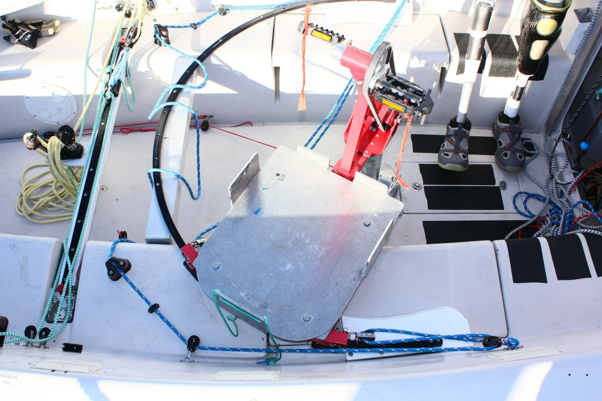


Προσαρμογές

Slide 49


Slide 50
Classification
Κατάταξη ανάλογα με τον βαθμό Αναπηρίας
Οι Αθλητές που αγωνίζονται σε Διεθνείς Αγώνες, Παγκόσμια Πρωταθλήματα και Παραολυμπιακούς,πρέπει να έχουν βαθμό κατάταξης που να αντιστοιχεί στον βαθμό αναπηρίας τους.
World Sailing, Para-Classification Rules for World Sailing, 2018 amended on May 2019
Σεμινάρια για Classifiers οργανώνονται από την World Sailing

Slide 51

Μικρή, Μεσαία και Μεγάλη Αναπηρία

Slide 52


Slide 53



Καταμέτρηση
Στο σκάφος και στα πανιά

Slide 54


Slide 55
Προσβάσιμος χώρος
  Χώρος στάθμευσης αυτοκινήτων
  Εγκατάσταση του Ομίλου
  Διαδρομές
  Χώρος στάθμευσης σκαφών

Slide 56

Στάθμευση αυτοκινήτου

Slide 57


Slide 58


Slide 59


Slide 60


Ο Ομιλος προσβάσιμος

Slide 61

Ο Ομιλος εύκολος στον χρήστη

Slide 62

Ο Πίνακας Ανακοινώσεων πρέπει να είναι στο μισό Υψος του συνήθους για να διαβάζεται

Slide 63


Slide 64
Τουαλέτες
  Χώρος
  Προσβάσιμες
  Πόσες
  Προδιαγραφές
  Κινητές

Slide 65

Χώρος

Slide 66



Slide 67


1.50 m
Toilet spacing
Movement Area

Slide 68
Πρόσβαση στο νερό
  Χώρος Στάθμευσης Σκαφών
  Εξέδρες και Γλίστρες
  Γερανοί

Slide 69

Γερανάκι

Slide 70

Γερανάκι

Slide 71


Μεγάλος Γερανός

Slide 72



  Χώρος στάθμευσης σκαφών

Slide 73


Slide 74


Slide 75


Slide 76


Slide 77


Slide 78


Slide 79





Slide 80


Slide 81


Slide 82


Slide 83


Slide 84
Ετοιμότητα Emergency
Για διοργάνωση Αγώνων
  Πλήρες Προγραμμα Ασφάλειας
  Πληροφόρηση στο τοπική Υπηρεσία Διάσωσης
  Γιατρός σε ετοιμότητα
  Σωστική λέμβος στο νερό

Slide 85

Απαραίτητοι Εθελοντές που βοηθούν παντού, Ιστιοπλόοι του Ομίλου, Πρόσκοποι, Οδηγοί, μαθητές σχολείων

Slide 86


Slide 87


Slide 88


Slide 89
Καταφύγιο για κακοκαιρία,
Σκιά και Νερό
  Ανθρωποι
  Υλικά

Slide 90


Slide 91


Slide 92


Slide 93
Περισσότερες Πληροφορίες
Διαχείριση Αγώνων
Classification System
Προσαρμογές
Σκάφη
Στην Επιτροπή ΑμεΑ της ΕΙΟ
Email parasailing@eio.gr
Και στον Ιστότοπο της ΕΙΟ - ΑμεΑ

Slide 94
Εγχειρίδιο Προσαρμοζόμενης Ιστιοπλοϊας
Adaptive Sailing Resource Manual εκδοση World Sailing .
Υπάρχει στην Ιστοσελίδα της ΕΙΟ στα Ελληνικά
Εγχειρίδιο Προσαρμοζόμενης Ιστιοπλοίας. Απόδοση στα Ελληνικά Ακης Τσαρούχης
Οι Ομιλοι που προσφέρουν εκπαίδευση Αθλητων με ειδικές ανάγκες καλό θα ήταν να το έχουν στην Ιστοσελίδα τους, ώστε να έχουν πρόσβαση όλοι
Διαβάστε το παρακαλούμε

Slide 95

Ελλάδα σε Παγκόσμιο στον Καναδά

Slide 96
Οι Παραολυμπιονίκες μας
Βασίλης Χριστοδούλου με πλήρωμα Νίκο Πατεράκη και Θεόδωρο Αλεξά
To Ελληνικό σκάφος στους Παραολυμπιακούς ΑΘΗΝΑ 2004
Το Ελληνικό Σκάφος με Χριστοφόρου-Αλεξά-Νοτάρογλου LONDON 2012
Στην γιορτινή απονομή AΘΗΝΑ 2004 ο Βασίλης
Στην ίδια απονομή ο χρυσός Γάλλος Damien Seguin
Παραολυμπιονίκες στο Beijing 2008

Slide 97


Slide 98


Slide 99


Slide 100


Slide 101


Slide 102

Παραολυμπιακοί Αγώνες London 2012

Slide 103
Η Ιστιοπλοία είναι τρόπος ζωής είναι αγάπη σε κάνει να ονειρεύεσαι σου ανοίγει ορίζοντες σου μαθαίνει στρατηγική σκέψη σου μαθαίνει να αγωνίζεσαι και να μην εγκαταλείπεις σου κάνει παρέα σε ώρες μοναξιάς σου δίνει χαρές με τους νέους φίλους
....και τόσα πολλά άλλα

Slide 104






Impressions

Slide 105

Ελα μαζί μας

Slide 106

Ευχαριστούμε για την μελλοντική μας συνεργασία ώστε μαζί να ξαναφτάσουμε στους Παραολυμπιακούς

